Slide 1
软件开发流程培训
管理工程部

Slide 2

目 录
1
背景知识
2
软件开发流程
3
软件开发主要活动

Slide 3
课程目标
  介绍软件开发流程与IPD的关系
  介绍软件开发项目各阶段的主要活动
Notes:
希望达到的目标
给大家的任务，课程讲完后，我需要每个人（针对自己的角色）清楚自己该做什么事情，最后可能会提问（抽查一两个就ok）
对cmm做个简单介绍

Slide 4
术语
Abbr. | 全称 | 解释
AR | Allocated Requirements | 分配需求
CMMI | Capability Maturity Model Integration | 能力成熟度模型集成
CMO | Configuration Management Officer | 配置管理员
HLD | High Level Design | 概要设计
IPD | Integrated Product Development | 集成产品开发
LLD | Low Level Design | 详细设计
PAL | Process Asset Library | 过程资产库
PDCP | Plan Decision Check Point | 计划决策评审点
PDT | Product Development Team | 产品开发团队
PL | Project Leader | 项目组长
RDPDT | PDT R&D Representative | 开发代表
RTM | Requirements Traceability Matrix | 需求跟踪矩阵
SE | System Engineer | 系统工程师
SOW | Statement of Work | 工作任务书
SRS | Software Requirements Specification | 软件需求规格说明书
TR | Technical Review | 技术评审
WBS | Work Breakdown Structure | 工作分解结构
Notes:
在notes词汇库中可以查询所有术语

Slide 5
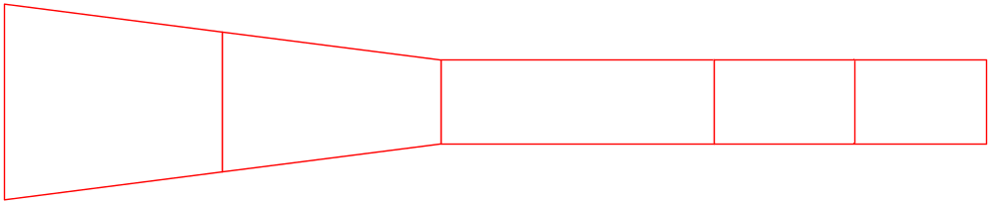
软件开发在产品开发中的位置
概念阶段
计划阶段
开发阶段
验证
发布
产品需求分析
产品总体设计
软件开发
产品集成与测试
硬件开发
结构开发
……
业务决策评审（DCP） 技术评审（TR）
产品配置管理
产品质量保证
产品度量
产品需求管理
制造流程（含试制）
Sourcing Team流程
营销计划流程
……

Slide 6
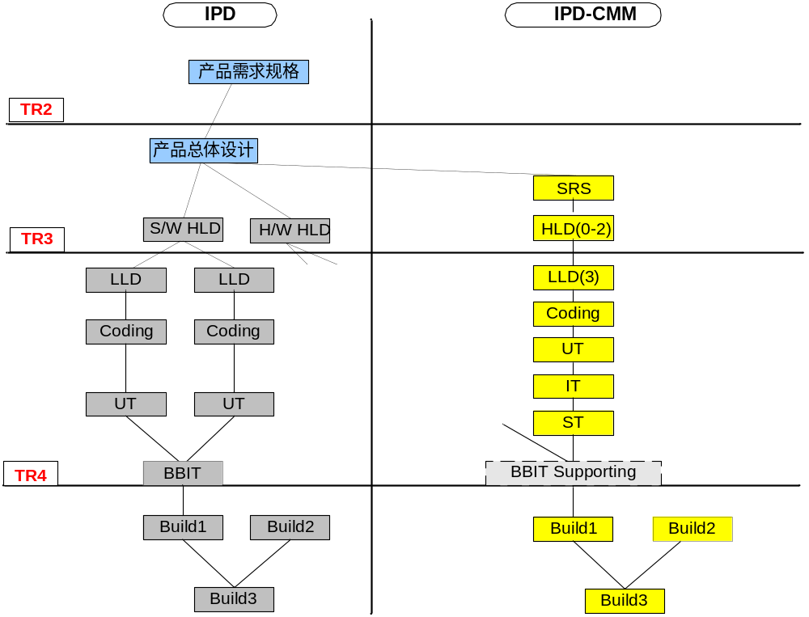
IPD-CMM与IPD的关系

Slide 7
软件开发在大V中的位置
Charter
TR1
TR2
TR3
TR4
TR4A
TR5
TR6
PRODUCT
SRS/STP
ST
MODULE
HLD/ITP
IT
LLD/UTP
UT
Coding

Slide 8
目 录
1
背景知识
2
软件开发流程
3
软件开发主要活动

Slide 9
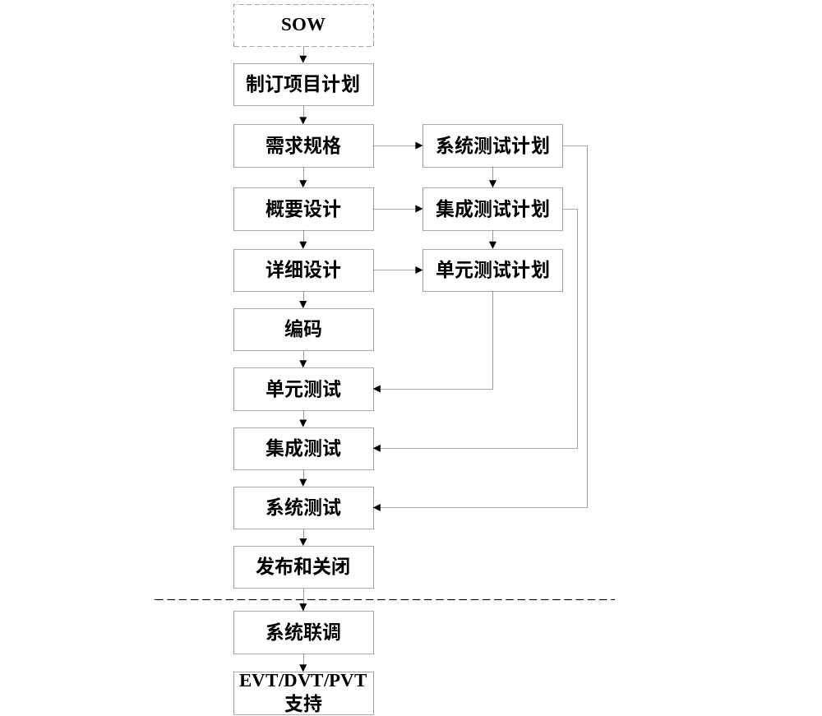
软件开发项目生命周期

Slide 10
目 录
1
背景知识
2
软件开发流程
3
软件开发主要活动

Slide 11
主要活动
4
软件开发主要活动
1
项目计划
3
2
需求分析
3
概要设计
4
详细设计
3
5
编码
6
单元测试
7
集成测试
3
8
系统测试
9
项目发布和关闭

Slide 12


项目计划
申请项目ID
估算
  估算规模
  估算工作量
  估算资源和进度
  估算关键计算机资源
编写项目计划
  识别项目干系人
  建立项目工作环境
  定义项目开发过程
  开发初始计划
  评审项目计划
项目开工会
输出：
软件项目计划
软件项目进度计划

Slide 13

项目计划--估算
PERT (Program Evaluation and Review Technique)
  期望值 = (最小值＋最可能值×4＋最大值)/ 6
  标准偏差= (最大规模 - 最小规模)/6
  (期望值 - 标准偏差) <标准偏差SD <(期望值 + 标准偏差)
  (最大规模 - 最小规模)/ 最可能规模 < 40%
Wideband Delphi
  评估风险、假设、约束
  陈述会议
  第一轮估算(计算平均值、最大值和最小值)
  讨论
  第二轮估算
  讨论
  第三轮估算
  讨论
  ……
  汇总并审核估算结果
输出：
估算结果

Slide 14
主要活动
4
软件开发主要活动
1
项目计划
3
2
软件需求分析
3
概要设计
4
详细设计
3
5
编码
6
单元测试
7
集成测试
3
8
系统测试
9
项目发布和关闭

Slide 15
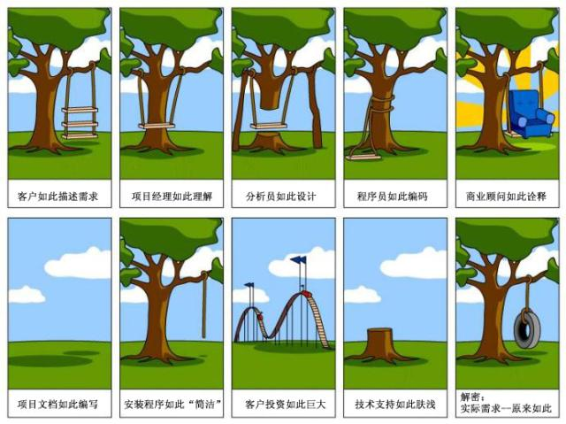
需求分析
编写SRS
更新RTM
评审SRS
编写STP
更新RTM
评审STP
更新项目计划
阶段总结
输出：
软件需求规格说明书
系统测试计划

Slide 16
需求分析过程
开始
查找主角和用例
获取公共词汇表
结构化用例模型
确定用例优先级
详细描述用例
用户界面建模
用户界面原型设计
详细描述软件需求规格
结束

Slide 17
需求分析—需求跟踪
AR
SRS
HLD
LLD
Code
STP
ITP
UTP
输出：
需求跟踪矩阵

Slide 18
主要活动
4
软件开发主要活动
1
项目计划
3
2
软件需求分析
3
概要设计
4
详细设计
3
5
编码
6
单元测试
7
集成测试
3
8
系统测试
9
项目发布和关闭

Slide 19
概要设计
编写HLD
更新RTM
评审HLD
编写ITP
更新RTM
评审ITP
更新项目计划
阶段总结
模块5
模块4
模块3
模块N
模块2
模块1
输出：
概要设计说明书
集成测试计划

Slide 20
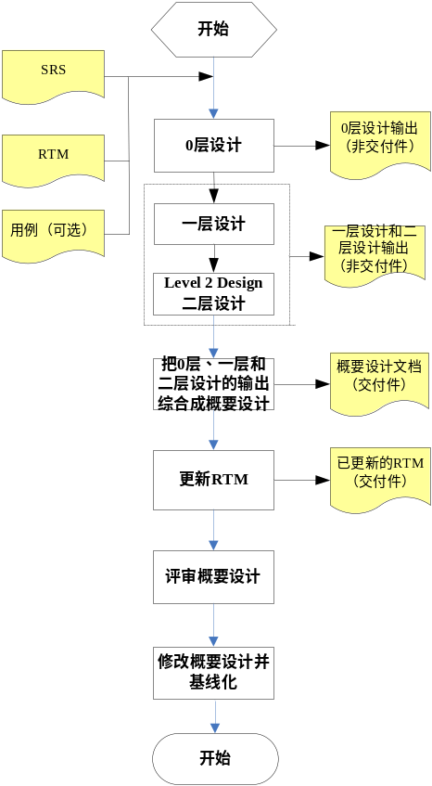
概要设计
系统的0层设计是整个系统构成的整体以及外部的实体如何交互，在描述与外部交互时应该描述交互的目的，采用的方式/接口/协议。
根据分析类导出的系统所包含的子系统以及各个子系统之间的接口，是1层设计的内容。
根据当前层次的一个或者多个类图进行分析整理，发现新的设计类，并对相关的类进行打包（下一层次的子系统），并确定接口，是2层设计的内容 。

Slide 21
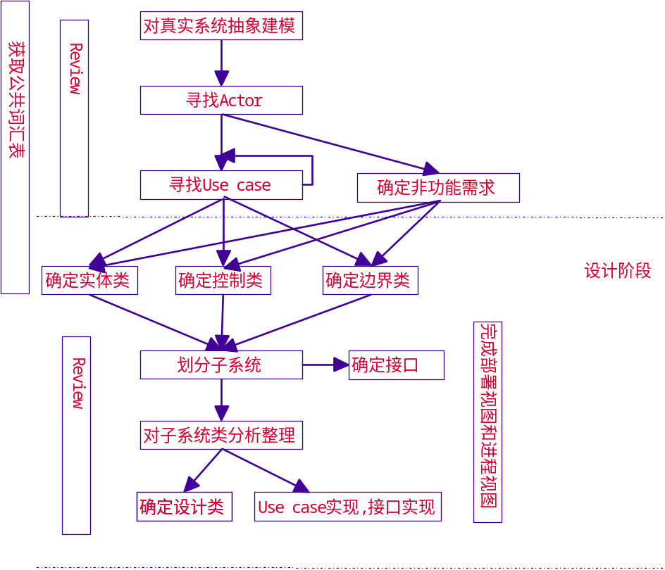
设计步骤以及设计和需求之间的关系
在需求阶段，描述的是通过Actor和系统的交互；
在导出分析类/划分一级子系统之后，采用的是分析类/子系统、接口之间的交互来实现Use case的Scenario；
在二层设计，描述的是设计类交互实现Use case的功能，并且，这时候设计类之间的交互往往表述的是Use case场景描述的一个片断或者一个接口提供的功能。依靠这种方式，逐步从问题域的描述过渡到设计实现。

Slide 22
主要活动
4
软件开发主要活动
1
项目计划
3
2
软件需求分析
3
概要设计
4
详细设计
3
5
编码
6
单元测试
7
集成测试
3
8
系统测试
9
项目发布和关闭

Slide 23
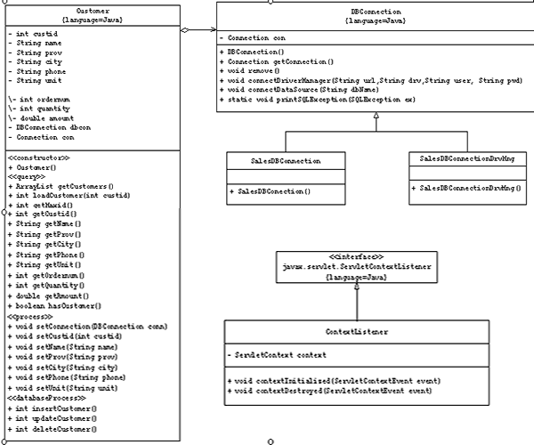
详细设计
编写LLD
更新RTM
评审LLD
编写UTP
更新RTM
评审UTP
更新项目计划
阶段总结
输出：
详细设计说明书
单元测试计划

Slide 24
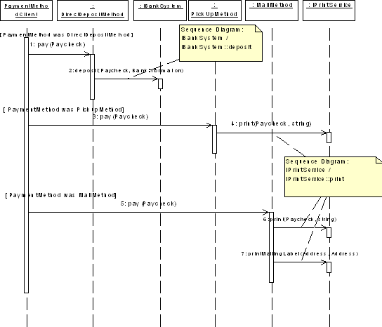
详细设计

Slide 25
主要活动
4
软件开发主要活动
1
项目计划
3
2
软件需求分析
3
概要设计
4
详细设计
3
5
编码
6
单元测试
7
集成测试
3
8
系统测试
9
项目发布和关闭

Slide 26

编码
编写代码
更新RTM
代码静态分析
评审代码
更新项目计划
阶段总结

Slide 27
主要活动
4
软件开发主要活动
1
项目计划
3
2
软件需求分析
3
概要设计
4
详细设计
3
5
编码
6
单元测试
7
集成测试
3
8
系统测试
9
项目发布和关闭

Slide 28
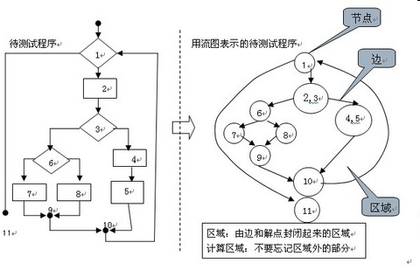
单元测试
单元测试准入检查
执行单元测试
编写UTR
更新项目计划
阶段总结
输出：
单元测试报告

Slide 29
单元测试工具
JTEST（java）
JUnit（java）
CppUnit（C++）
DUnit （Delphi ）
NUnit（.net）
PhpUnit（Php）

Slide 30
主要活动
4
软件开发主要活动
1
项目计划
3
2
软件需求分析
3
概要设计
4
详细设计
3
5
编码
6
单元测试
7
集成测试
3
8
系统测试
9
项目发布和关闭

Slide 31
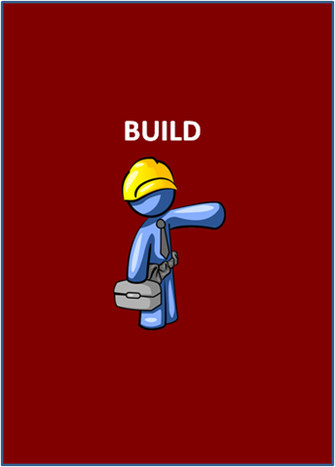
集成测试
集成测试准入检查
执行集成测试
编写ITR
更新项目计划
阶段总结
输出：
集成测试报告

Slide 32
集成测试策略
增式策略
A
B
F
H
C
E
G
I
非增式策略
衍变式策略
A
D
A
B
C
系统
B
C
D
D
E
F
G
E
G
H
F

Slide 33
集成测试方法
功能测试
  从模块功能角度出发，选择并设计测试用例来尽可能覆盖所有的功能
接口协议测试
  从模块间的消息流出发设计测试用例，将消息流中涉及的标准协议和自定通信协议的内容按照协议一致性和鲁棒性设计测试用例
接口性能测试
  设计适当的网络模型，对集成接口进行必要的处理性能和冲击测试。
异常测试
  贯穿多种测试项目，模拟错误的数据配置和消息来设计测试用例。
资源申请释放测试
  资源是否正确申请并释放，并考虑申请释放的效率和性能是否满足需求。

Slide 34
主要活动
4
软件开发主要活动
1
项目计划
3
2
软件需求分析
3
概要设计
4
详细设计
3
5
编码
6
单元测试
7
集成测试
3
8
系统测试
9
项目发布和关闭

Slide 35
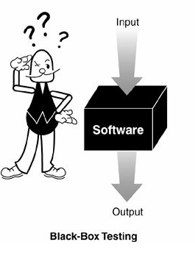
系统测试
系统测试准入检查
执行系统测试
编写STR
更新项目计划
阶段总结
输出：
系统测试报告

Slide 36
系统测试方法
等价类划分
  根据系统的输入域划分成若干部分，然后从每个部分中选取少数代表性数据当作测试用例。
因果图
  根据输入条件的组合、约束关系和输出条件的因果关系进行组合测试的一种方法。
正交实验设计方法
  从大量的实验点中挑选适量的、有代表性的点，应用依据伽罗瓦理论到处的“正交表”，合理的安排实验的一种科学的实验设计方法。
边界值分析
  根据输入输出等价类的边界值进行测试。
判定表驱动
  采用判定表进行数据分析测试的方法建成为判定表驱动测试。
功能测试
  不管程序内部的实现逻辑，以检验输入输出信息是否符合规格说明书中有关功能需求规定的为目标的测试方法。

Slide 37
单元测试、集成测试和系统测试的区别
测试类型 | 测试对象 | 测试目的 | 测试依据 | 测试方法
单元测试 | 模块内部的程序错误 | 消除局部模块的逻辑和功能上的错误和缺陷 | 详细设计 | 大量采用白盒测试方法
集成测试 | 模块间的组装和调用关系 | 找出与软件设计相关的程序结构，模块调用关系，模块间接口方面的问题 | 概要设计 | 采用白盒和黑盒测试方法
系统测试 | 整个系统，包括系统中的软硬件等 | 对整个系统进行一系列的整体、有效性测试 | 软件需求规格说明书 | 大量采用黑盒测试方法

Slide 38
主要活动
4
软件开发主要活动
1
项目计划
3
2
软件需求分析
3
概要设计
4
详细设计
3
5
编码
6
单元测试
7
集成测试
3
8
系统测试
9
项目发布和关闭

Slide 39

项目发布和关闭
PL申请发布
RDPDT批准发布申请
CMO建立发布基线
SQA验证发布基线
RDPDT批准发布
PL交付发布包
RDPDT组织验收
RDPDT发布接受通知
PL组织度量分析
PL组织项目关闭会议
PL归档项目文件夹

Slide 40

裁剪说明
  软件项目开发流程可以基于项目特点参照《IPD裁剪指南》进行裁剪，裁剪结果需要经过QA的批准，如对设计活动的裁剪：
  全新开发模块、重构模块=概要设计＋详细设计
  增强类开发模块＝软件设计说明书
  小特性增加＝特性设计说明书（包含需求说明，针对产品层面）
  问题修改、移植＝移植、修改说明书

Slide 41
THANK YOU

